Slide 1

Acoustic Levitation
声悬浮
重庆大学
张渝宁

Slide 2
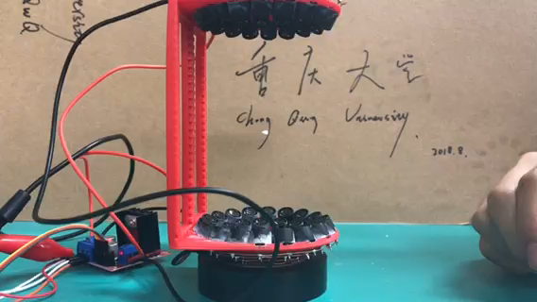
Phenomenon & Description 现象与描述
Small objects can levitate in acoustic standing waves.
Investigate the phenomenon. To what extent can you manipulate the objects?
微小物体可以在驻波声场中悬浮，探究这一现象。你可以在什么程度上操作悬浮物体？
问题A：解释并探究 (Investigate)这一现象。
问题B：能够在何种程度上操作(Manipulate)悬浮物体？

Slide 3
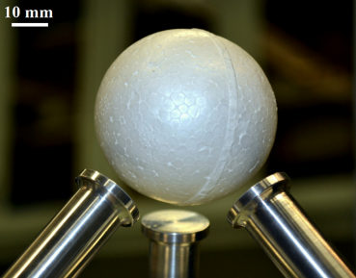
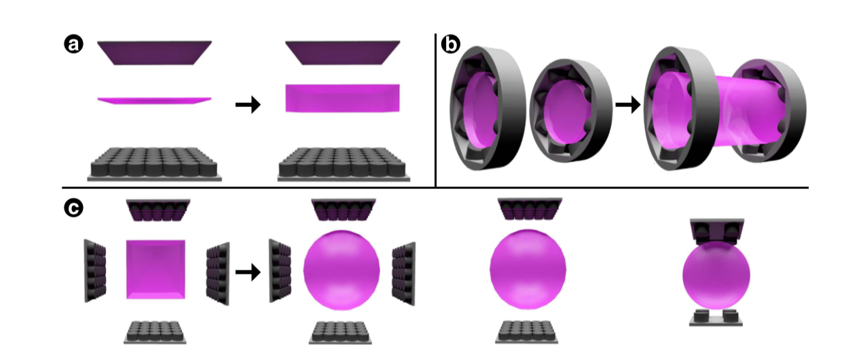
Review & Background 背景与回顾
声悬浮（Acoustic Levitation）是一种利用高强度超声波产生的声压在介质中悬浮物质的技术。
广泛用于实验室和工业生产
非接触，安全
可用于非磁性物质悬浮
A. 经典声学理论框架相对成熟，足以支撑工业应用。
B. 目前研究集中于可用设备的设计论证以及物质操纵可能性的探索。
探究目标
单轴声悬浮[2,3]
声悬浮阵列[4]

Slide 4

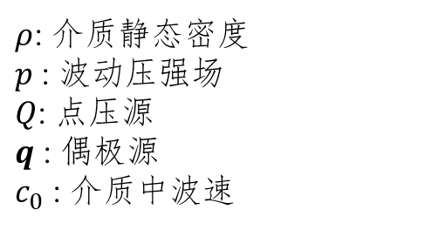
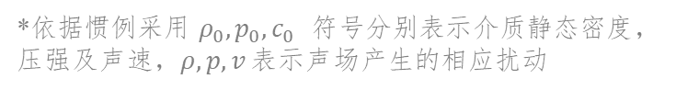

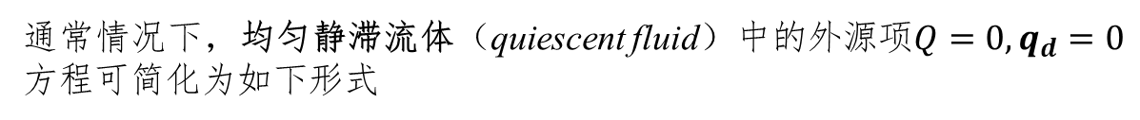
Theory & Explanation 原理与解释
A.声场的基本方程
经典声学框架中，声场被描述为一阶流体力学近似下的边值问题[1]
$ρ$: 介质静态密度
$p$ : 波动压强场
$Q$: 点压源
$q$ : 偶极源
$c_{0}$ : 介质中波速
$$\frac{1}{ρ c_{0}^{2}}\frac{∂^{2}p}{∂{ t}^{2}}+∇⋅\left(−\frac{1}{ρ}\left(∇p−q\right)\right)=Q$$
通常情况下，均匀静滞流体（quiescent fluid）中的外源项$Q=0, q_{d}=0$ 方程可简化为如下形式
$$\frac{∂^{2}p}{∂{ t}^{2}}−c_{0}^{2}∇^{2}p=0$$
*依据惯例采用$ρ_{0}, p_{0}, c_{0}$ 符号分别表示介质静态密度，压强及声速，$ρ, p, v$ 表示声场产生的相应扰动
确定边值和初值条件可以给出以上波动方程的解

Slide 5
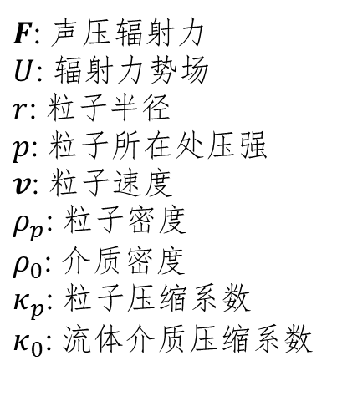
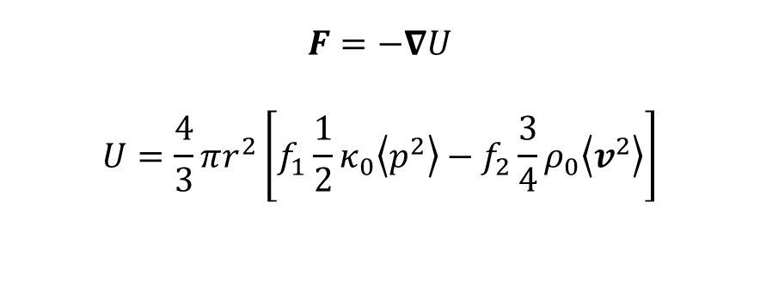
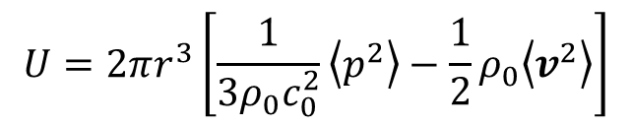
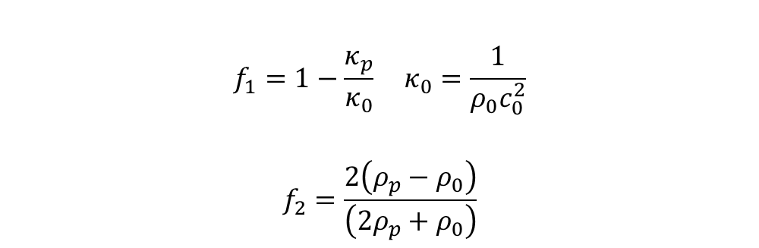
Theory & Explanation 原理与解释
B. 声场与粒子的相互作用
声场中线度小于半波长的粒子受到声压辐射力（Acoustic Radiation Force）作用，其理论由Gor’kov 在1962给出[2][3]
$$F=−∇U$$
$$U=\frac{4}{3}πr^{2}\left[f_{1}\frac{1}{2}κ_{0}\left\langle p^{2}\right\rangle −f_{2}\frac{3}{4}ρ_{0}\left\langle v^{2}\right\rangle \right]$$
在空气中方程可简化如下
$F$: 声压辐射力
$U$: 辐射力势场
$r$: 粒子半径
$p$: 粒子所在处压强
$v$: 粒子速度
$ρ_{p}$: 粒子密度
$ρ_{0}$: 介质密度
$κ_{p}$: 粒子压缩系数
$κ_{0}$: 流体介质压缩系数
$$U=2πr^{3}\left[\frac{1}{3ρ_{0}c_{0}^{2}}\left\langle p^{2}\right\rangle −\frac{1}{2}ρ_{0}\left\langle v^{2}\right\rangle \right]$$
$$f_{1}=1−\frac{κ_{p}}{κ_{0}} κ_{0}=\frac{1}{ρ_{0}c_{0}^{2}}$$
$$f_{2}=\frac{2\left(ρ_{p}−ρ_{0}\right)}{\left(2ρ_{p}+ρ_{0}\right)}$$

Slide 6
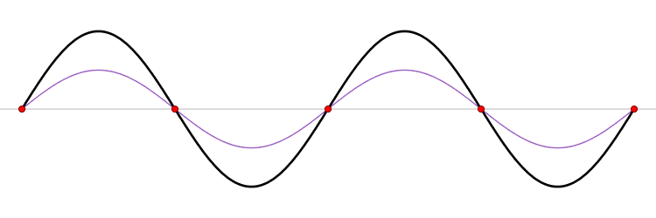
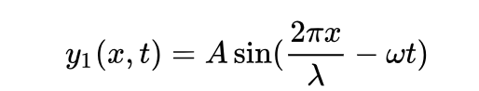
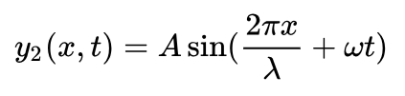
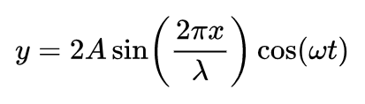
Theory & Explanation 原理与解释
C. 驻波发生和原理
Reflector
以最常见的单轴驻波声悬浮（Single-axis Acoustic Levitator）为例：
大功率超声换能器
声波反射面（或对称换能器）
高频信号发生器
供电电源
调整二者轴距至波长整数倍以产生同相位对向行波。
波节处悬浮微粒
Signal-Generator
二者叠加形成驻波声场：
Ultrasonic
Transducer
Power Supply
单轴声悬浮装置构成

Slide 7
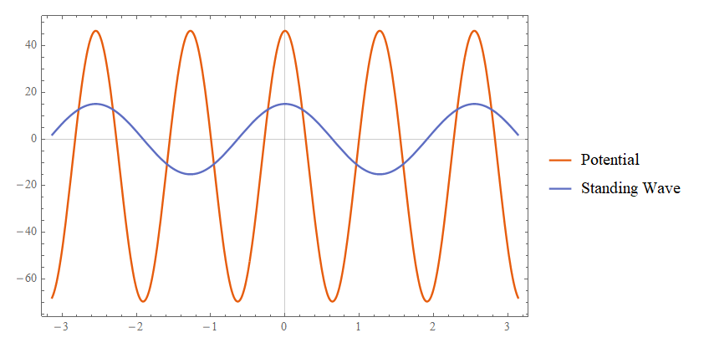
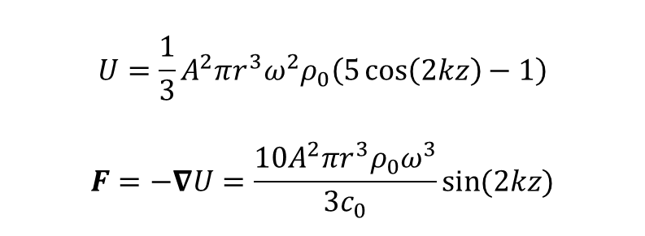
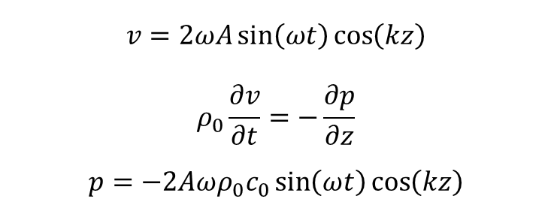
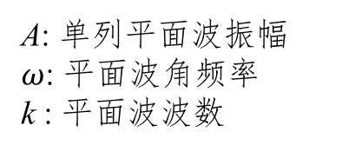
Theory & Explanation 原理与解释
D. 一维驻波及其形成的势阱
驻波波节处存在势阱，粒子被梯度力束缚于波节位置
单轴声悬浮装置（Single-axis Acoustic Levitator）产生的驻波可以采用一维形式方程近似描述
$$v=2ωA\sin\left(ωt\right)\cos\left(kz\right)$$
$$ρ_{0}\frac{∂v}{∂t}=−\frac{∂p}{∂z}$$
$$p=−2Aωρ_{0}c_{0}\sin\left(ωt\right)\cos\left(kz\right)$$
带入Gorkov势方程可得
$$U=\frac{1}{3}A^{2}πr^{3}ω^{2}ρ_{0}\left(5\cos\left(2kz\right)−1\right)$$
$$F=−∇U=\frac{10A^{2}πr^{3}ρ_{0}ω^{3}}{3c_{0}}\sin{(2kz)}$$
A: 单列平面波振幅
$ω$: 平面波角频率
k : 平面波波数

Slide 8
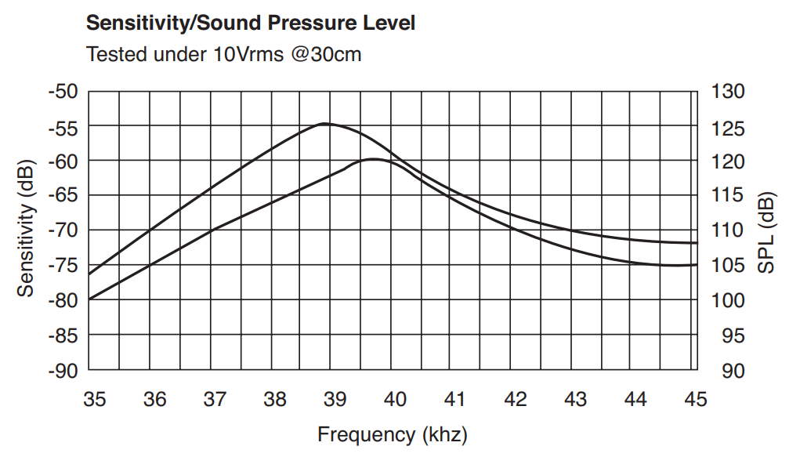
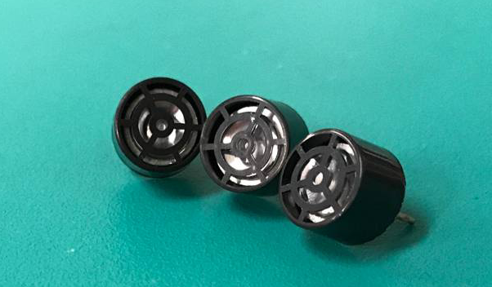
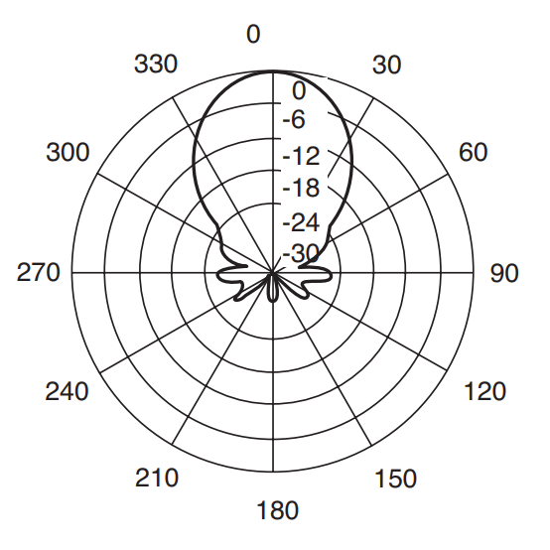
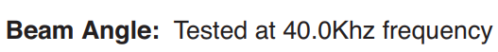
Apparatus & Experiment 仪器与实验
场方程
边界条件
声场分布
基本介绍
通过对超声发射单元的排列组合可以生成任意形状声场。
有限元求解
超声阵列设计
粒子操纵和具体应用
基本超声实验单元[9]
KS-P1040/1025系列超声发射头（Ultrasonic Transmitter）
工作频率：25-40kHz
驱动电压：8-20Vpp
工作声压： 110dB
频率带宽：-6dB/2kHz

Slide 9
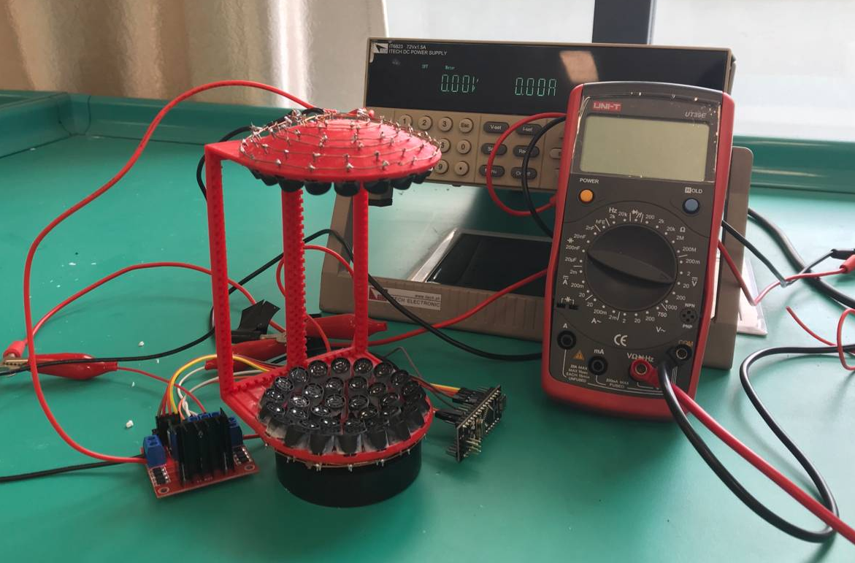
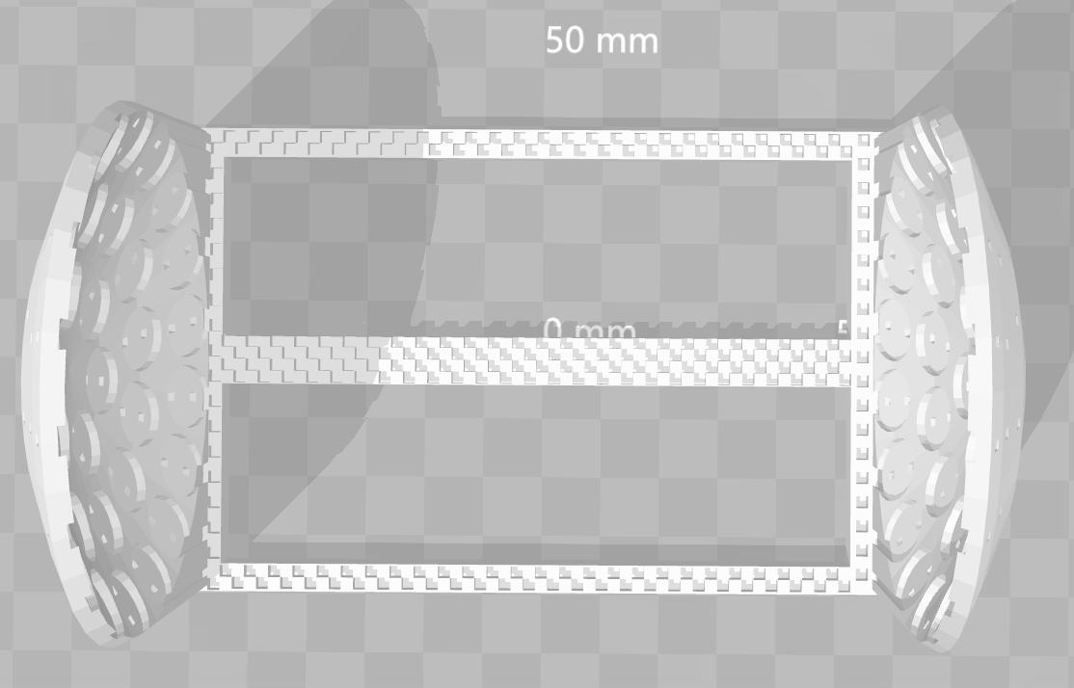
Apparatus & Experiment 仪器与实验
A. 单轴声悬浮探究-实验设备
TinyLev单轴声悬浮设备[5]
H=116[mm]
IT6823直流电源
0-75V, 6.5A可调
低成本
低功耗
高可靠
D=78.6[mm]
R=67.5[mm]
Arduino Nano 单片机
高频信号产生
H: 上下面间距
D: 发射面宽度
R: 发射面曲率
L297N 功放模块
KS-P1040H07CT超声发射阵列
交流信号
激励放大
换能器驱动
超声驻波
曲面聚焦声波，中心处形成势阱。
侧向梯度力，更稳定。

Slide 10
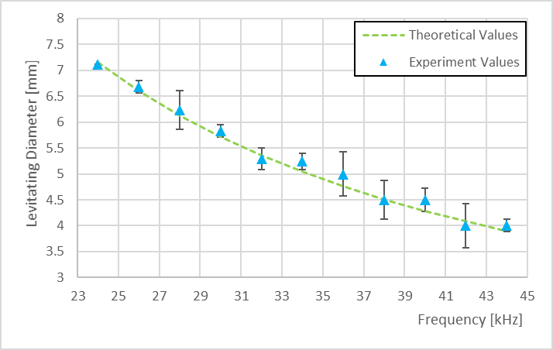
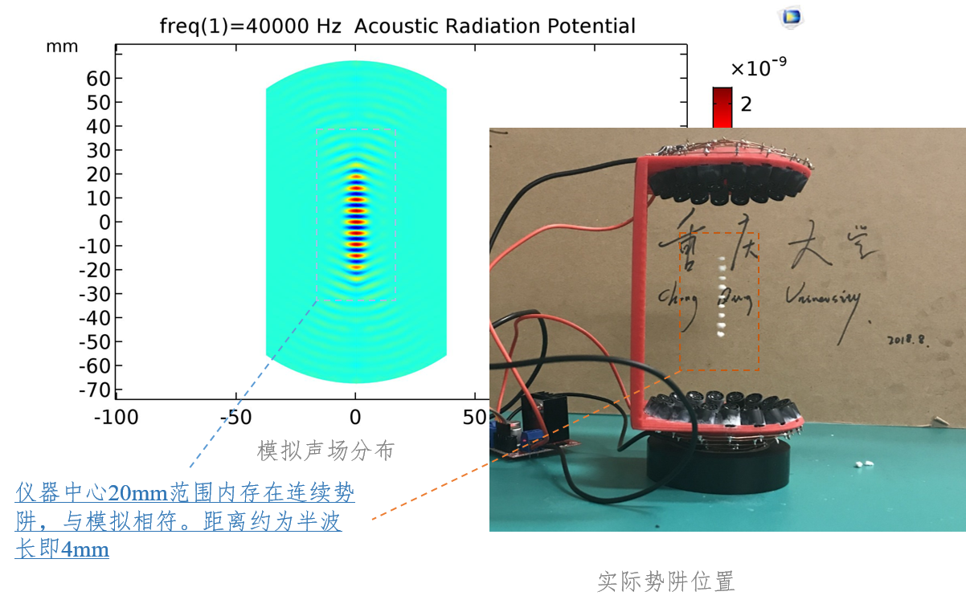

Apparatus & Experiment 仪器与实验
B.势场分布和悬浮大小
Gorkov势方程要求微粒线度小于半波长，这也是单轴驻波悬浮装置的最大悬浮直径。
2. 同时，声场由边界条件确定，因而悬浮装置几何设计对最终声场形成以及悬浮性能具有显著影响。[7][8]
$$d_{p}<λ=\frac{c_{0}}{2f}$$

Slide 11
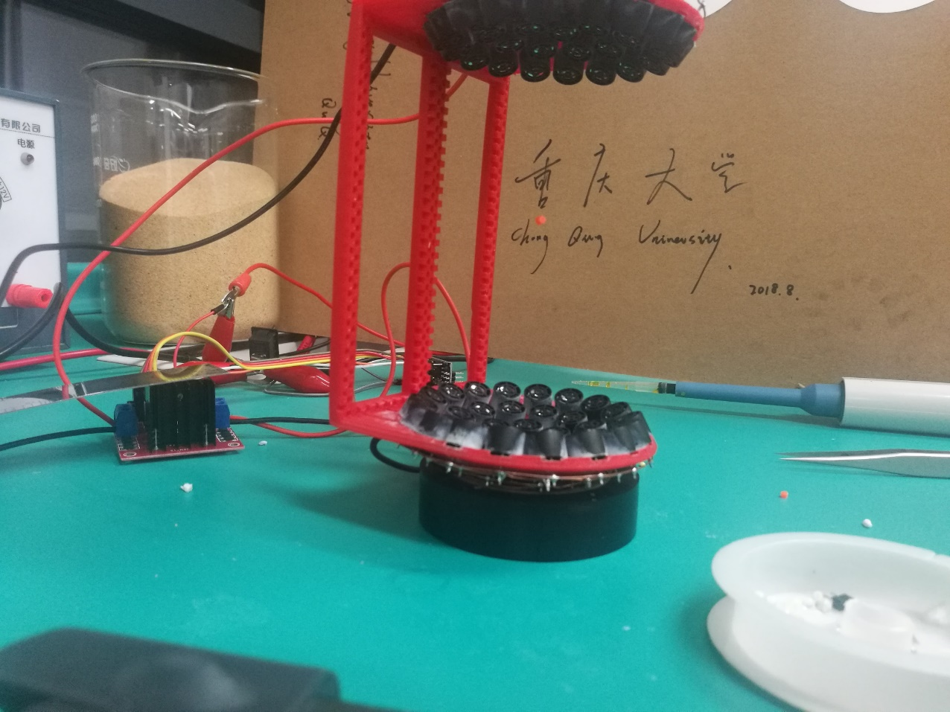
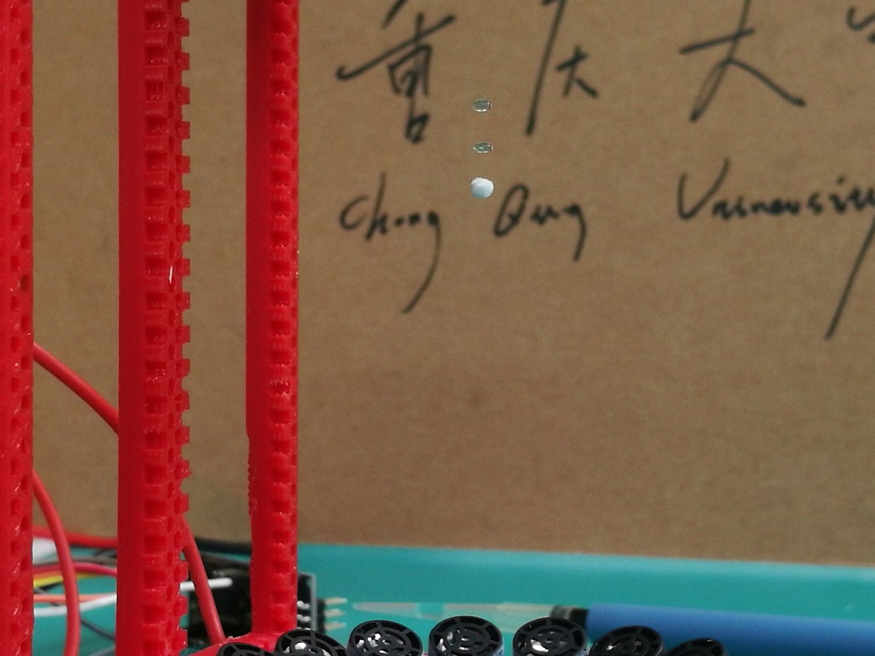
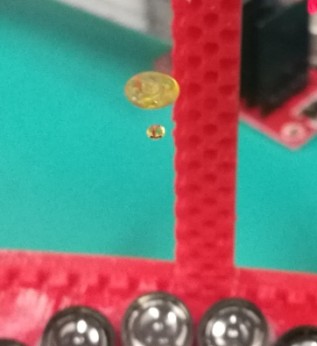
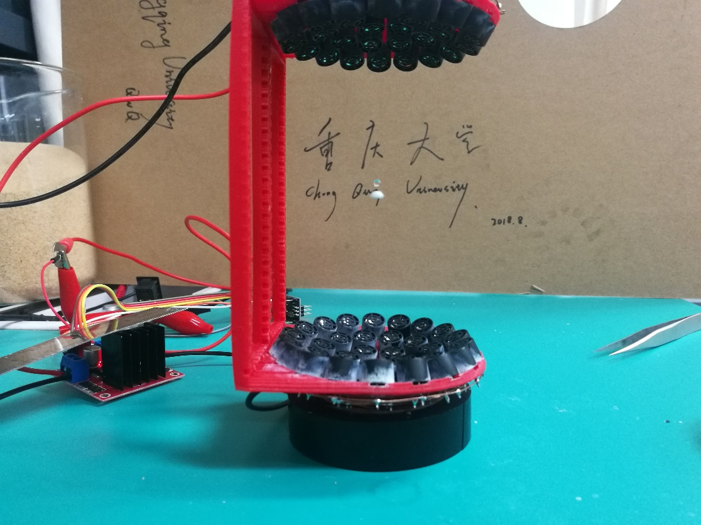
Apparatus & Experiment 仪器与实验
C.单轴声悬浮探究-悬浮密度
材料 | 密度 [g/cm^3] | 悬浮电压[V] | 不确定度[g/cm^3]
PP聚丙烯 | 0.95 | 8.5 | 0.11
水 | 1.00 | 9.0 | 0.03
Nylon尼龙 | 1.15 | 9.3 | 0.09
甘油 | 1.26 | 9.8 | 0.12
PLA聚乳酸 | 1.25 | 10.0 | 0.18
大米 | 1.45 | 11.2 | 0.29
PTFE聚四氟乙烯 | 2.21 | 13.8 | 0.20
玻璃 | 2.53 | 14.5 | 0.08
聚乙烯
水
甘油
实验方法：
分别采用不同密度的材料在中心势阱处进行悬浮，逐步减小电压，测量物体掉落时的最小悬浮电压。
玻璃

Slide 12
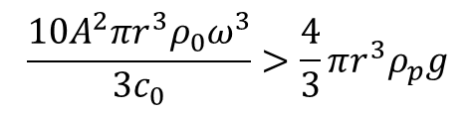
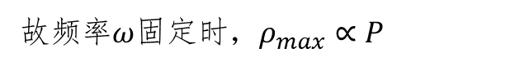


Apparatus & Experiment 仪器与实验
C.单轴声悬浮探究-悬浮密度
平衡方程：
$$\frac{10A^{2}πr^{3}ρ_{0}ω^{3}}{3c_{0}}>\frac{4}{3}πr^{3}ρ_{p}g$$
解得最大密度
$$ρ_{p}<\frac{5A^{2}ρ_{0}ω^{3}}{2gc_{0}}$$
对上下面能流密度积分得到换能器功率
不同驱动电压下的最大悬浮密度
$$P=2\iint{p}v⋅dS∝A^{2}ω^{2}ρ_{0}c_{0}$$
故频率$ω$固定时，$ρ_{max}∝P$

Slide 13
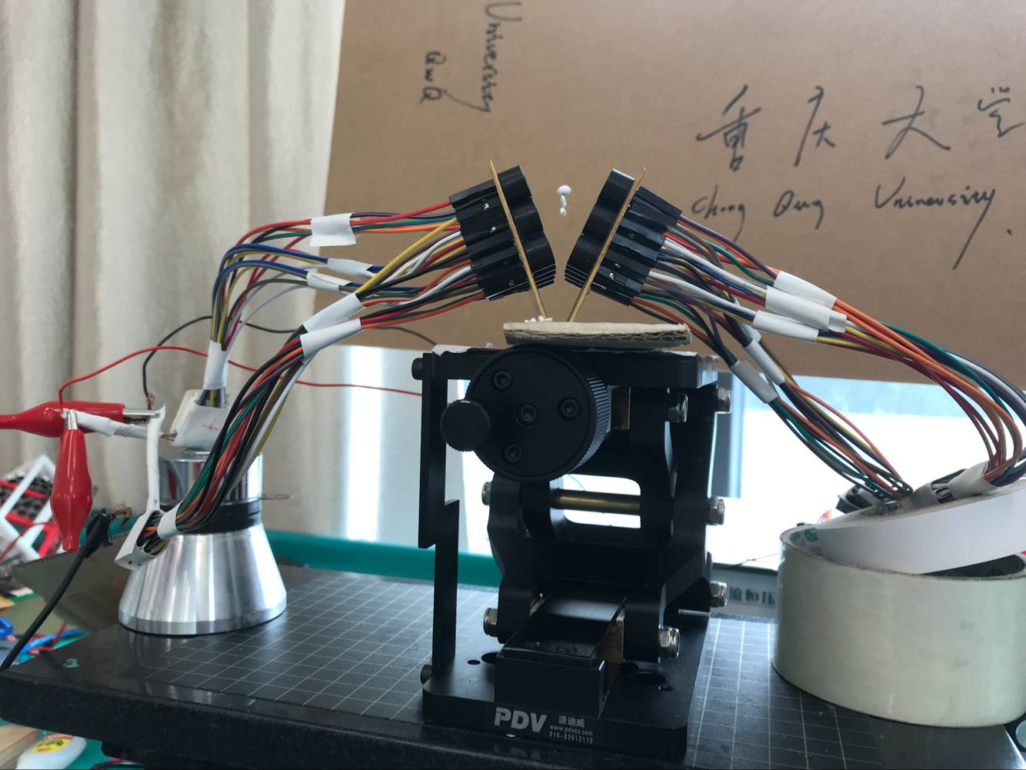
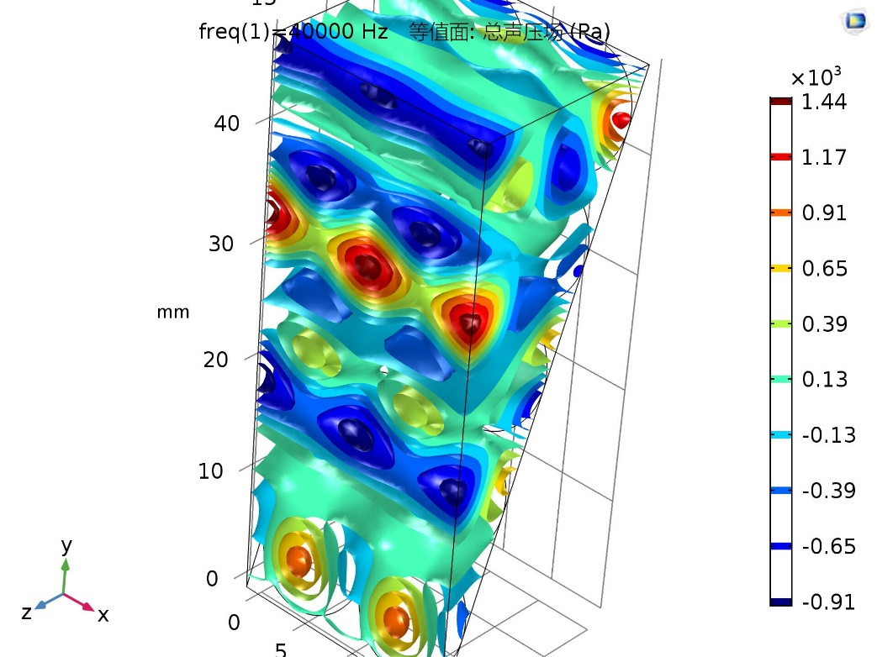
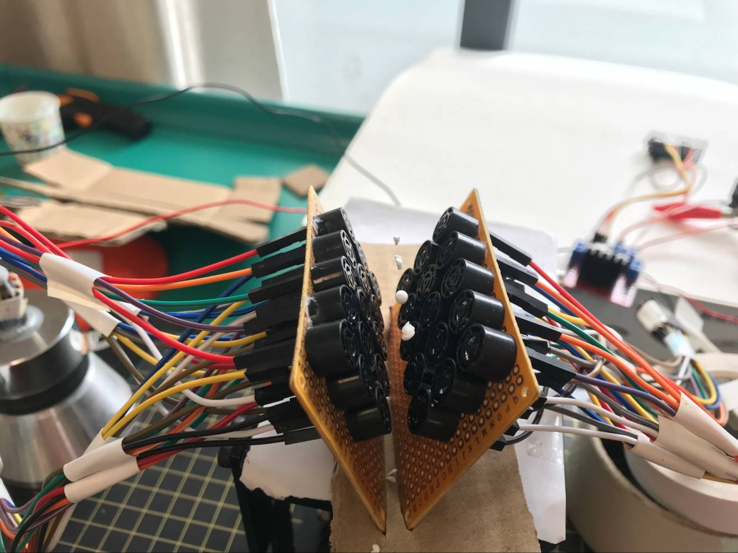
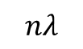
Apparatus & Experiment 仪器与实验
C.声悬浮阵列-一维直线操纵
现代声悬浮仪器多为自由超声阵列，通过超声发射器的特定排列可以产生各类空间声场分布。[4]
通过对阵列夹角的调整可以控制势阱在竖直平面的高度。
从而实现单自由度的运动操纵。
$$nλ$$

Slide 14
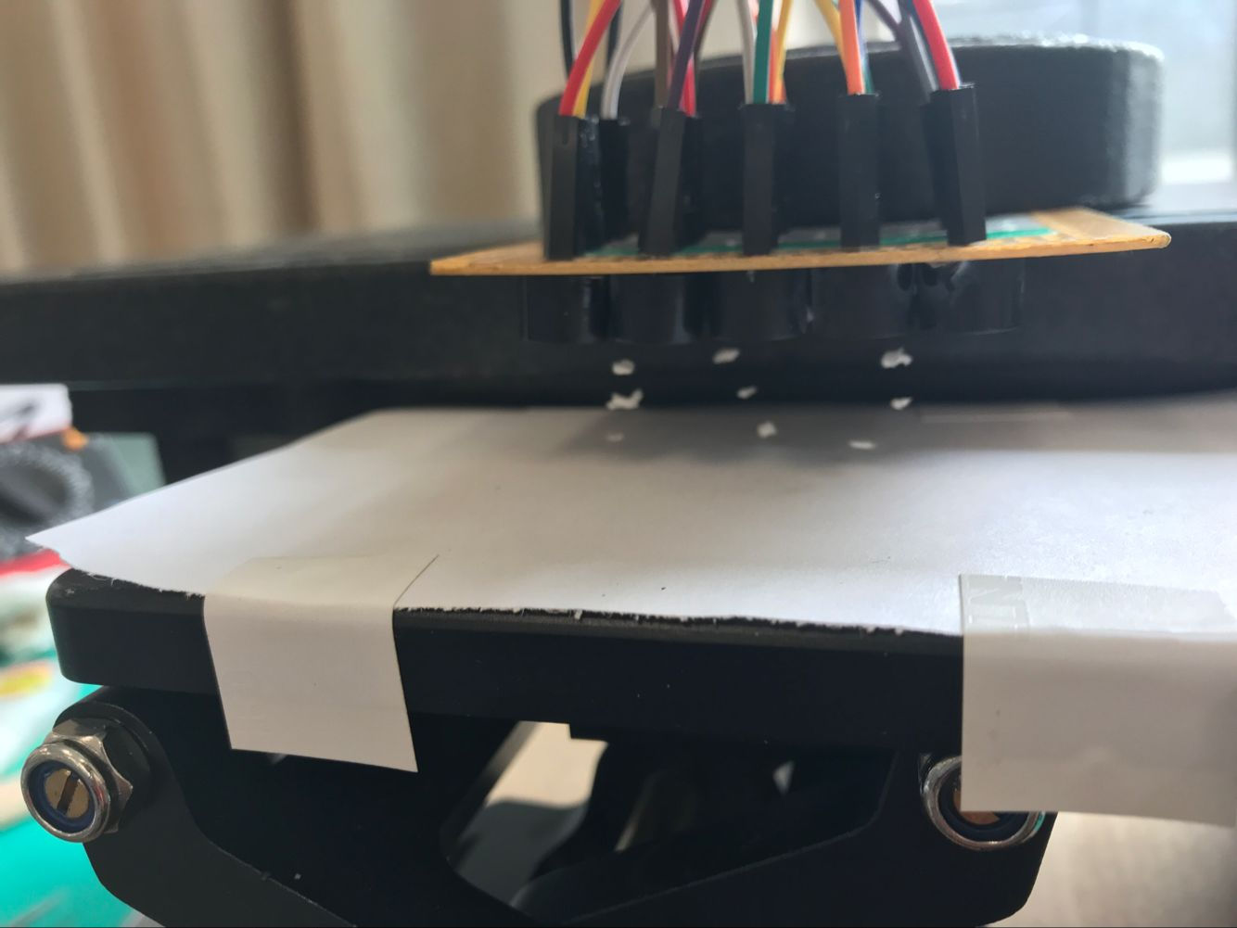
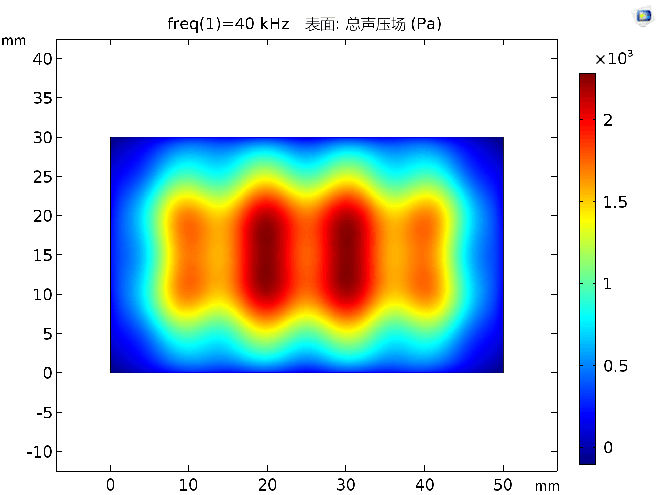
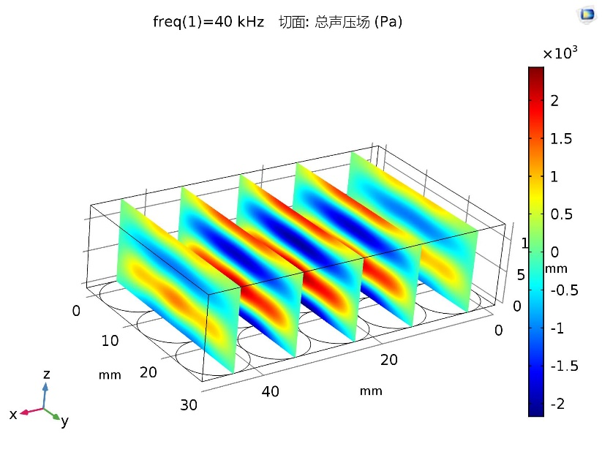
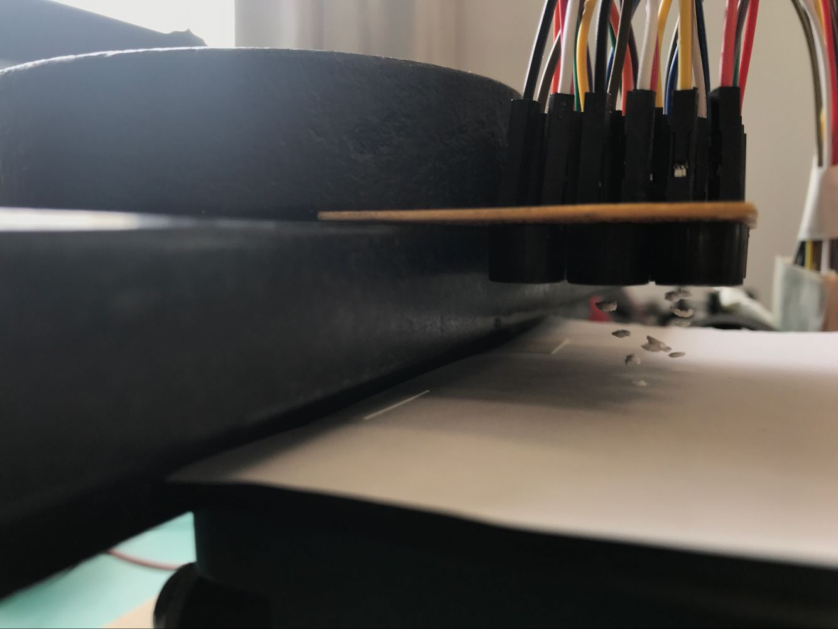
Apparatus & Experiment 仪器与实验
C.声悬浮阵列-二维平面操纵
有限元分析和数值方法可以基本模拟并解决传统声学框架内的静态声场问题。
层状势阱结构可以实现微粒在二维平面内的自由运动。

Slide 15
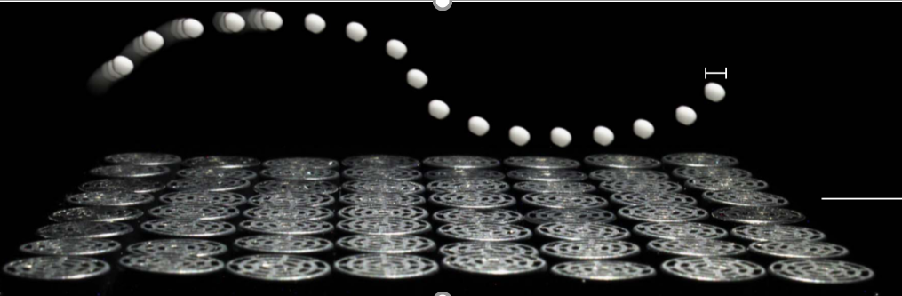
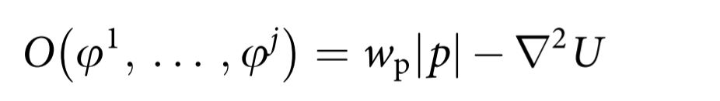
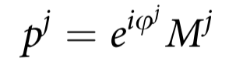
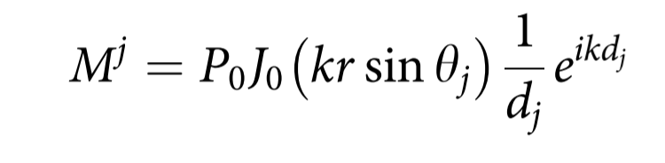
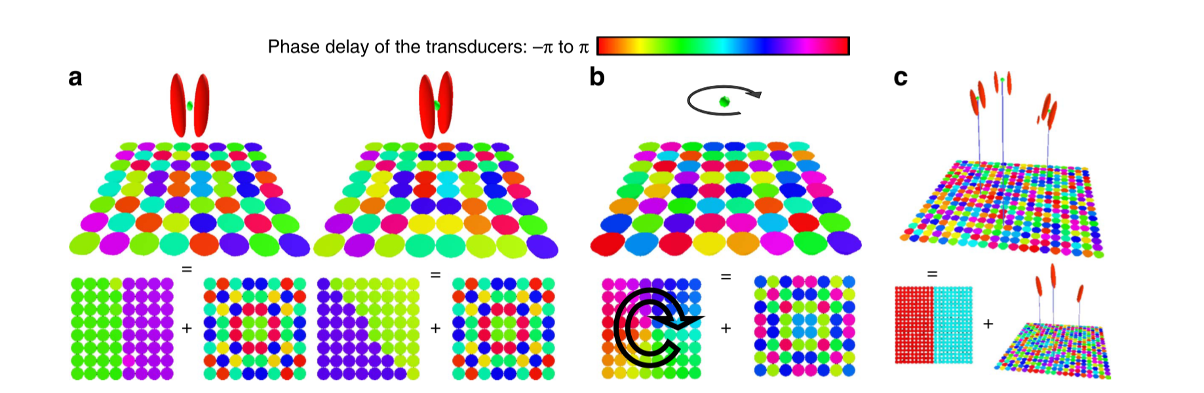
Further Discussion 拓展讨论
D. 动场声悬浮阵列[4]

Slide 16
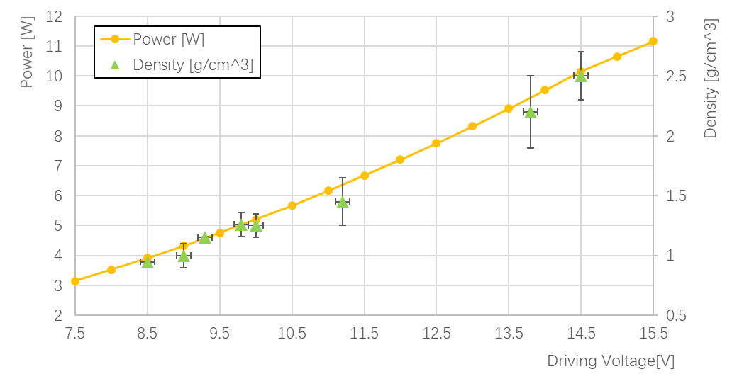
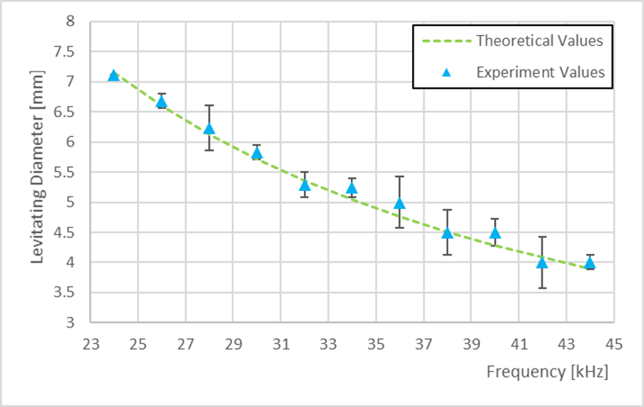
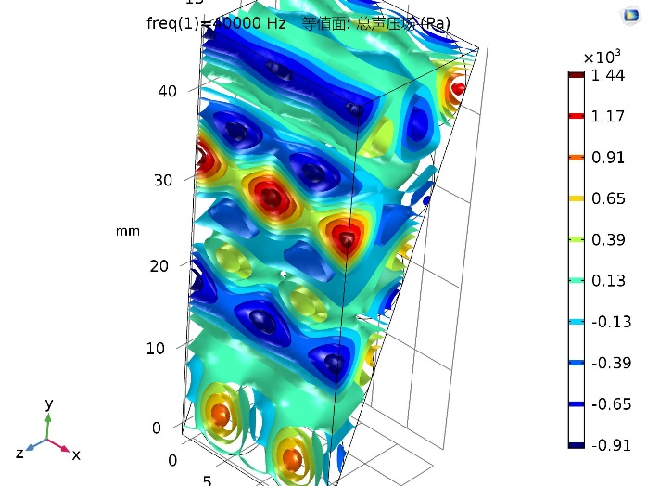
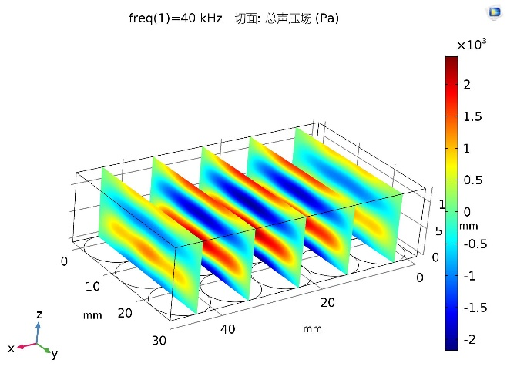



Review & Conclusion 回顾和总结
$$\frac{∂^{2}p}{∂{ t}^{2}}−c_{0}^{2}∇^{2}p=0$$
$$F=−∇U$$
$$U=\frac{4}{3}πr^{2}\left[f_{1}\frac{1}{2}κ_{0}\left\langle p^{2}\right\rangle −f_{2}\frac{3}{4}ρ_{0}\left\langle v^{2}\right\rangle \right]$$
$$f_{1}=1−\frac{κ_{p}}{κ_{0}} κ_{0}=\frac{1}{ρ_{0}c_{0}^{2}}$$
$$f_{2}=\frac{2\left(ρ_{p}−ρ_{0}\right)}{\left(2ρ_{p}+ρ_{0}\right)}$$

Slide 17
Reference参考文献
S.W. Rienstra & A. Hirschberg, An Introduction to Acoustics
King, L. V. (1934). On the Acoustic Radiation Pressure on Spheres. Proceedings of the Royal Society A: Mathematical, Physical and Engineering Sciences, 147(861), 212–240. https://doi.org/10.1098/rspa.1934.0215
Gor’kov, L. P. (1962). On the Forces Acting on a Small Particle in an Acoustical Field in an Ideal Fluid. Soviet Physics Doklady, 6, 773.
Drinkwater, Bruce W.. "Dynamic-field devices for the ultrasonic manipulation of microparticles." Lab on a Chip 16.13 (2016): 2360-2375.
Marzo, Asier, Adrian C. Barnes, and Bruce W. Drinkwater. "TinyLev: A multi-emitter single-axis acoustic levitator." Review of Scientific Instruments 88.8 (2017).
Andrade, Marco A B, A. L. Bernassau, and Julio C. Adamowski. "Acoustic levitation of a large solid sphere." Applied Physics Letters 109.4 (2016).
Zang, Duyang, et al. "Acoustic levitation of liquid drops: Dynamics, manipulation and phase transitions." Advances in Colloid and Interface Science (2017): 77-85
Zang, Duyang, et al. "Acoustic levitation of soap bubbles in air: Beyond the half-wavelength limit of sound." Applied Physics Letters 110.12 (2017).
Ultrasonic Transducer Ultrasonic T ransducer - Mouser Electronics, www.mouser.com/catalog/specsheets/KT-400242.pdf
Marzo, Asier, et al. "Holographic acoustic elements for manipulation of levitated objects." Nature Communications 6.1 (2015): 8661-8661.

Slide 18
谢谢
期待与诸位同学进行友好的学术交流讨论！

Slide 19
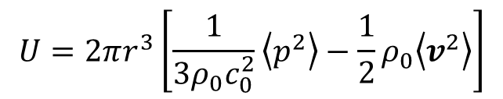

Review & Summary 回顾总结
经典声学框架中，声场被描述为一阶流体力学近似下的边值问题[1]
$$\frac{∂^{2}p}{∂{ t}^{2}}−c_{0}^{2}∇^{2}p=0$$
声场中线度小于半波长的粒子受到声压辐射力（Acoustic Radiation Force）作用
$$U=2πr^{3}\left[\frac{1}{3ρ_{0}c_{0}^{2}}\left\langle p^{2}\right\rangle −\frac{1}{2}ρ_{0}\left\langle v^{2}\right\rangle \right]$$

Slide 20



Theory & Explanation 理论与解释
D. 边界条件
1. 声源边界条件
常见的超声换能器和发射器可视为边界上以特定频率振动的平面
$$n⋅∇p=ρ_{0}ω_{d}^{2}A_{d}$$
2. 硬质平面边界条件
$$n⋅∇p_{t}=0$$
$p$ : 介质总压强场
$ρ_{0}$: 介质静态密度
$n$：边界法向
$ω_{d}$: 声源角频率
$A_{d}$: 声源振幅

